Slide 1
Подборка книг для чтения на английском языке для детей

Slide 2
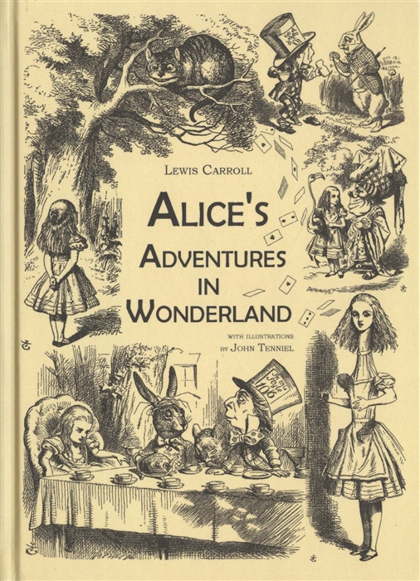
«Alice’s Adventures in Wonderland»
«Приключения Алисы
в Стране чудес» Льюисс Кэролл, 1865

Slide 3
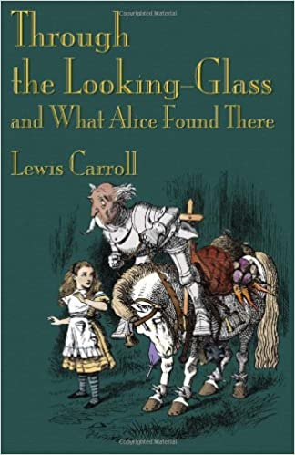
«Through the Looking-Glass, and What Alice Found There»
«Алиса в Зазеркалье» - «Сквозь зеркало, и Что там нашла Алиса»
Льюисс Кэролл, 1871

Slide 4
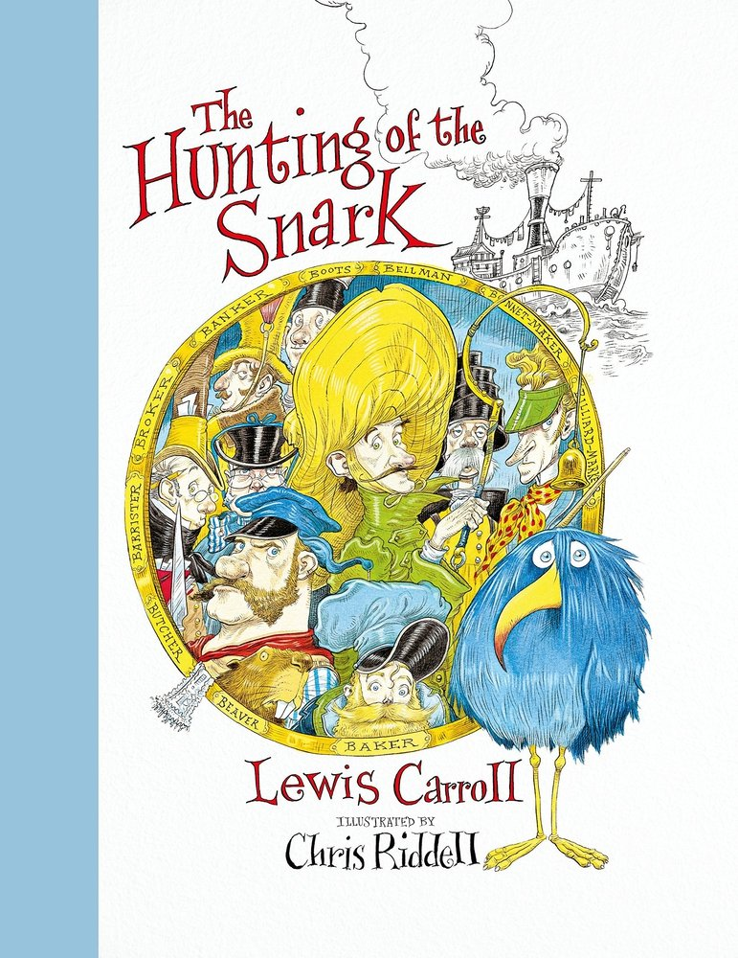
«The Hunting of the Snark»
«Охота на Снарка»
Льюисс Кэролл, 1876

Slide 5
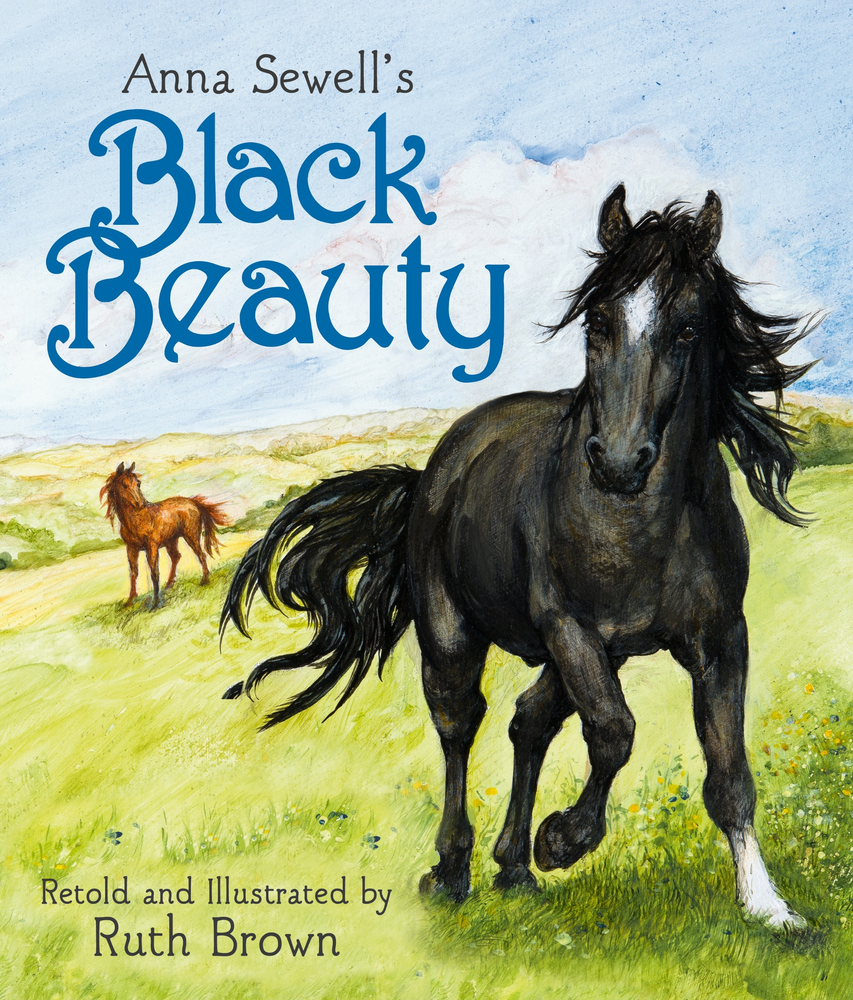
«Black Beauty»
«Черный красавчик» Анна Сьюэлл, 1877

Slide 6
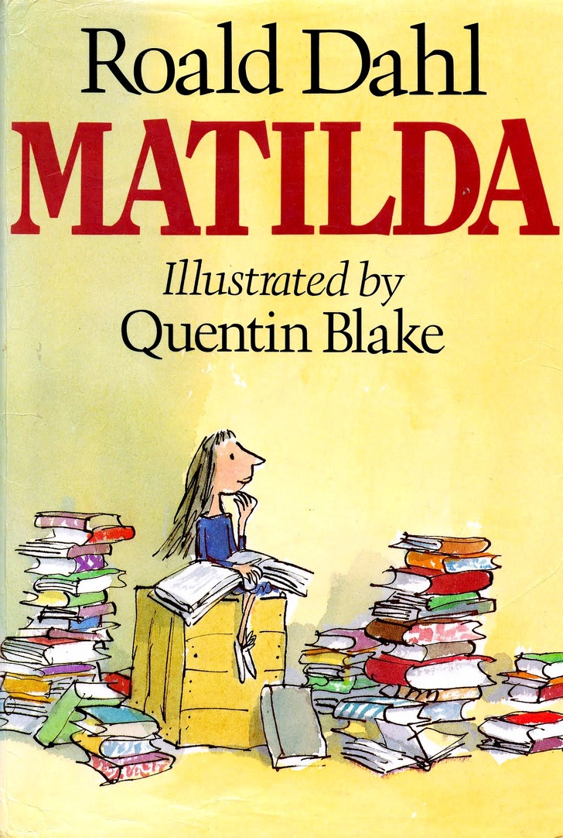
«Matilda»
«Матильда»
Роальд Даль, 1988

Slide 7
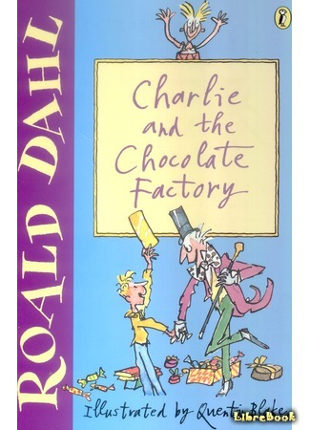
«Charlie and the Chocolate Factory»
«Чарли и шоколадная фабрика»
Роальд Даль, 1964

Slide 8
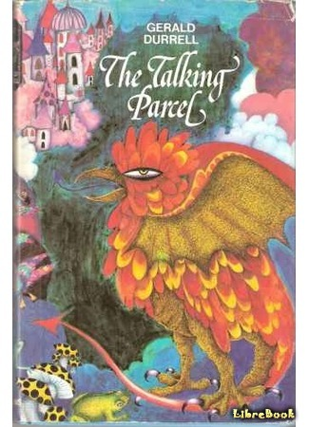
«The Talking Parcel»
«Говорящий сверток»
Джеральд Даррелл, 1974

Slide 9
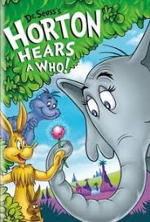
«Horton Hears a Who!»
«Хортон слышит ктошек!»
Доктор Сьюз, 1954

Slide 10
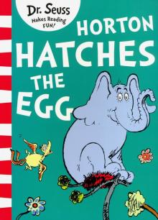
«Horton Hatches the Egg»
«Хортон высиживает яйцо»
Доктор Сьюз, 1940

Slide 11
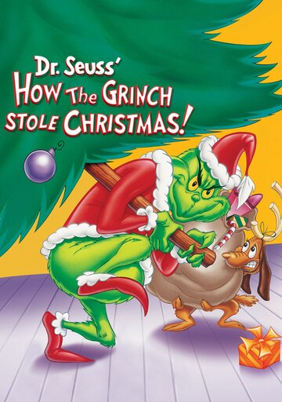
«How the Grinch Stole Christmas!»
«Как Гринч украл Рождество»
Доктор Сьюз, 1957

Slide 12
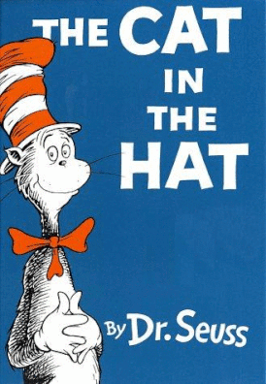
«The Cat in the Hat»
«Кот в шляпе»
Доктор Сьюз, 1957

Slide 13
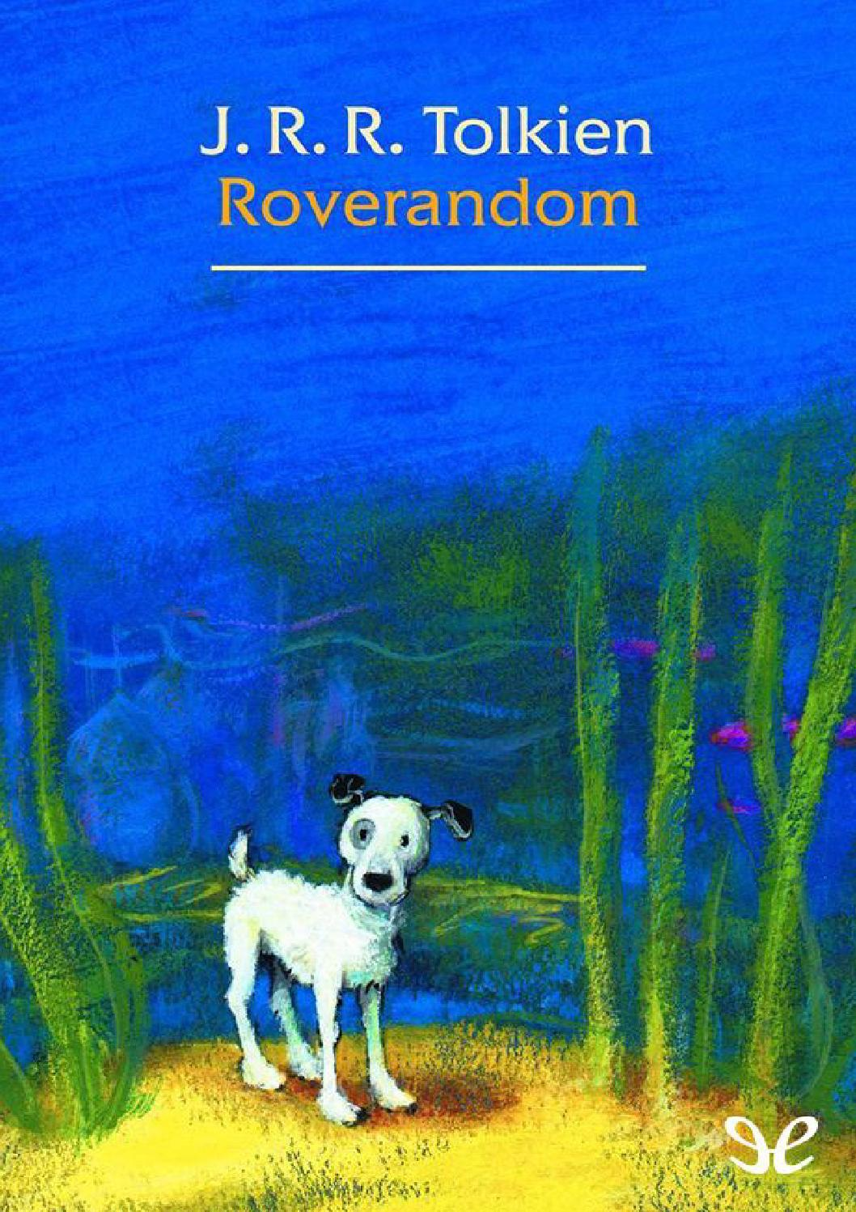
«Roverandom»
«Роверандом»
Дж. Р. Р. Толкин, 1936

